Slide 1
MySQL 활용
데이터베이스 및 테이블 생성

Slide 2
목차
데이터베이스의 생성
테이블 생성
데이터타입

Slide 3
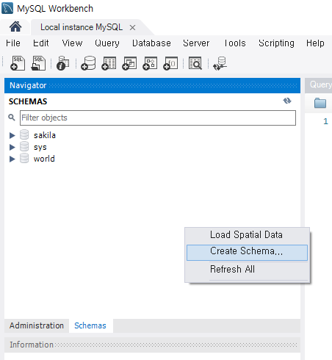
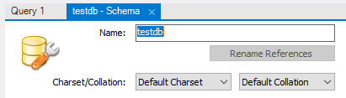
데이터베이스의 생성
데이터베이스의 생성
Workbench를 실행하여 데이터베이스를 생성한다.
데이터베이스의 이름은 testdb라고 한다.
1> 좌측 중간에 Schemas 탭 선택
2> 마우스 오른쪽 버튼 클릭, 팝업메뉴
3> 데이터베이스 생성 (Create Schema..)
4> 데이터베이스 이름 입력후 Apply 버튼 클릭

Slide 4
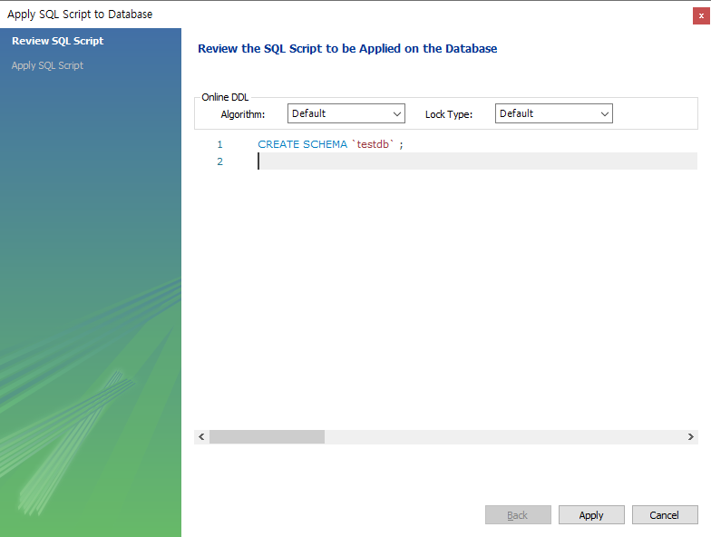
데이터베이스의 생성
데이터베이스 생성 쿼리의 수행
데이터베이스를 만들기 위한 DDL 생성, 이를 실행

Slide 5
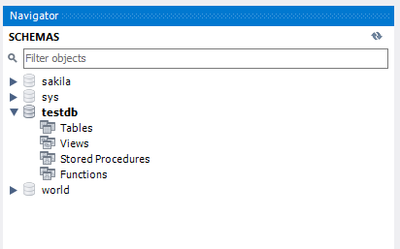
데이터베이스의 생성
데이터베이스 생성 확인
좌측 SCHEMAS 창에 testdb가 생성되었음을 확인
만약 보이지 않는다면 팝업메뉴를 띄워 Refresh All 선택
testdb에 더블클릭 → 활성화
더블클릭

Slide 6
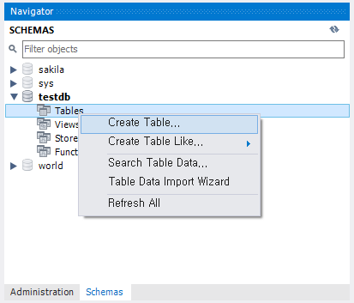
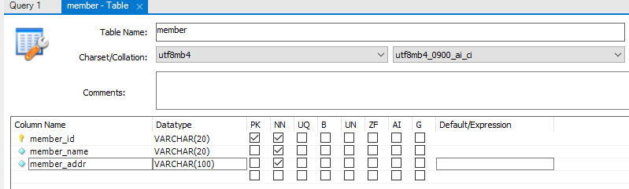
테이블의 생성
테이블 생성
팝업메뉴 → Create Table 선택
해당 정보 입력후 Apply버튼 클릭

Slide 7
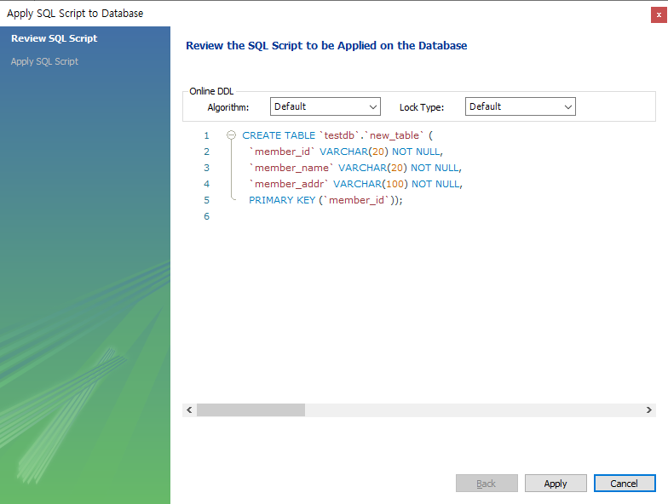
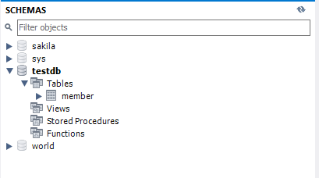
테이블의 생성
테이블의 생성
입력한 정보대로 테이블을 만들기 위한 DDL 생성

Slide 8
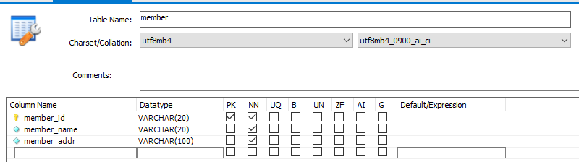
테이블 생성
테이블 생성 스키마 설계
1> 컬럼 : 키컬럼, 일반컬럼
2> 데이터 타입 : 데이터의 형식 (CHAR, VARCHAR, 등등)
3> 제약조건 : 무결성 보장

Slide 9
데이터타입
숫자 데이터타입
Datatype | Bytes | 설명
SMALLINT | 2 | -32,000~32,000
INT | 4 | -21억~+21억
FLOAT | 4 | 실수, 소수점 아래 7자리
DECIMAL(m, [n]) | 5~17 | DECIMAL(m, [n]) : 전체자리수 m, 소수점 아래 자리수 2 DECIMAL(5) : -99999 ~ 99999 DECIMAL(5, 1) : -9999.9 ~ 9999.9 DECIMAL(5,2) : -999.99 ~ 999.99

Slide 10
데이터타입
문자 데이터타입
날짜, 시간
Datatype | Bytes | 설명
CHAR(n) | 1~255 | 고정길이
VARCHAR(n) | 1~65500 | Variable Char, 가변길이
Datatype | Bytes | 설명
DATE | 3 | 날짜, YYYY-MM-DD
DATETIME | 8 | 날짜시간 YYYY-MM-DD HH:MM:SS

Slide 11
제약조건
제약조건
테이블 및 데이터의 무결성을 보장하기 위해 개체 인스턴스에 대한 논리적으로 명세한 조건
데이터의 구조적 제약과 실제값에 대한 제약
제약조건의 종류
도메인 무결성 : 실제값에 대한 제약, →Datatype, NN
개체 무결성 : 기본키를 설정, 그것에 대해 NULL허용 안함 → PK ,NN
참조무결성 : 참조할 수 없는 외래키를 가질 수 없다. → NN
PK : Primary Key, NN : Not Null, UQ : Unique, B : Binary, AI : Auto Increase

Slide 12
데이터베이스 및 테이블 생성 실습
schooldb 라는 데이터베이스를 만들어 봅시다.
학생 테이블을 만들어봅시다.
학번, 학년, 이름, 주소, 전화번호

